Slide 1
两岸文化 迷你剧 《我们恋爱吧》

Slide 2
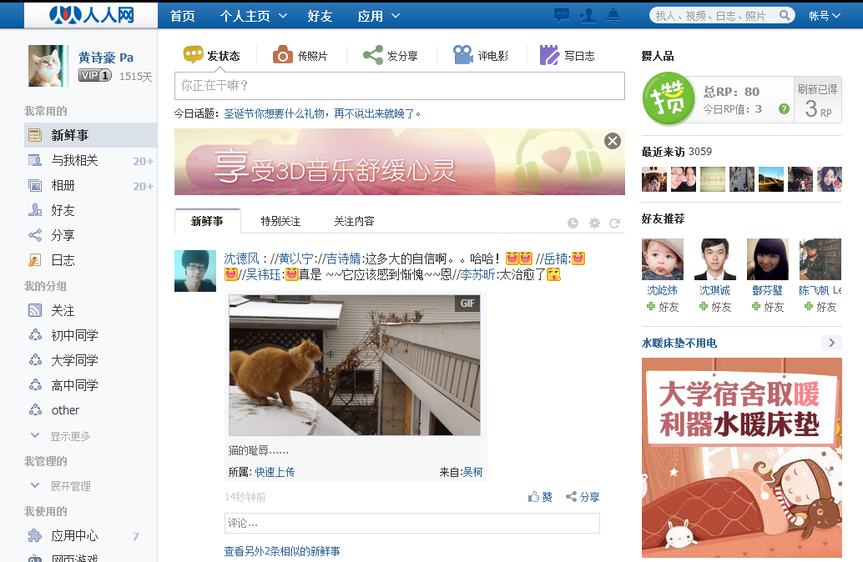
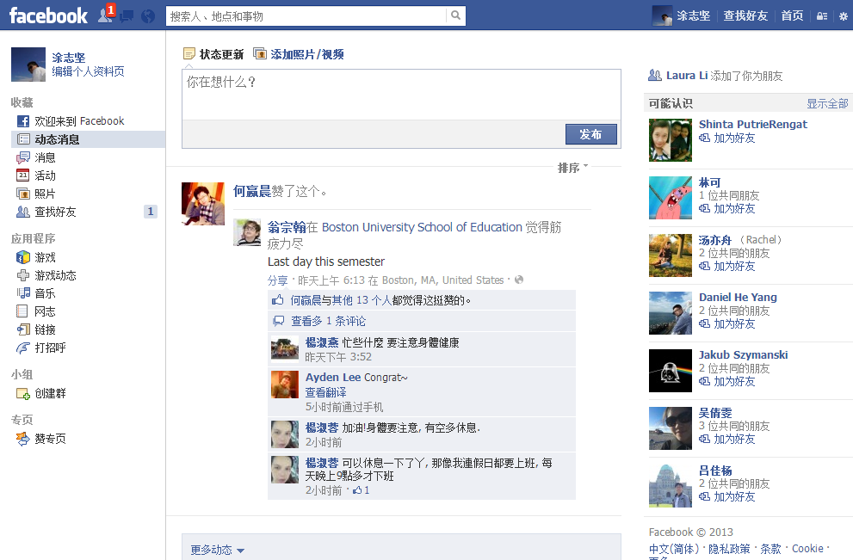
第一幕 初识
小王作为大陆交流学生来到台湾交通大学，第一次听说了facebook，于是上网自由浏览FACEBOOK。
Facebook？
人人？

Slide 3
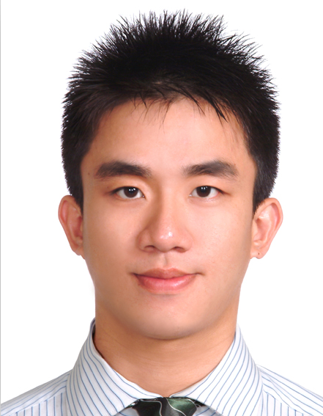
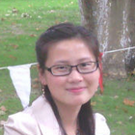
这时，FACEBOOK网上有个“帅哥”发来一个照片：
请问你是不是王云艳同学？
（想：哎呀是个帅哥呀）
（故作镇定）是呀，请问你哪位？
我是你学伴啦。有一些东西想跟你说，10点你们楼下见？
好啊

Slide 4
小王10点来到了楼下，并没有见到帅哥薛，只见到一个男青年等在楼下。这时，男青年上前搭话——
薛：同学，请问你是王云艳么
王：是啊，请问你哪位？
薛：我就是薛博文，刚才在facebook聊天那个。
王：（上下打量）和照片很不一样啊
发来的照片
王：（转向观众吐槽）真的是他么？
薛：你用line么？加一下啦。
王：不用诶，我一般用WeCHAT。我注册好了告诉你吧。
薛：好。
实际的样子

Slide 5
恋爱ING
经过一段时间的相处，薛和王日渐互生好感，确定了情侣关系，在校园中卿卿我我，恋爱ing！

Slide 6
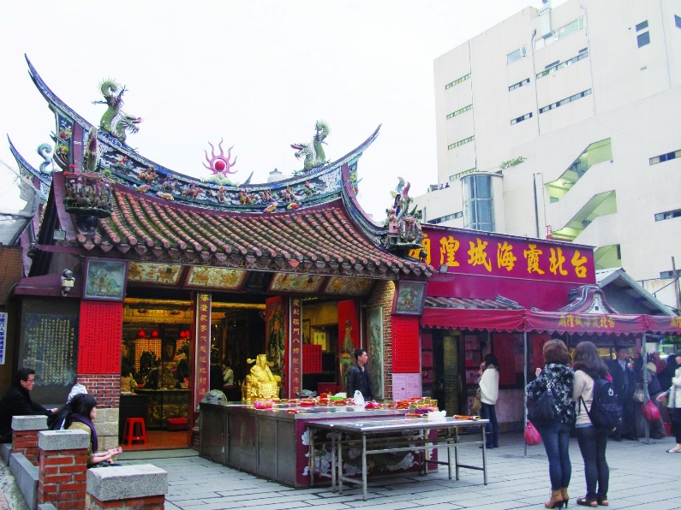
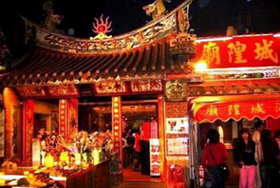
第二幕 求签
两人虽然在校园中十分恩爱，但依然不确定对方是否是那个mr.right。于是决定一同去台北霞海城隍庙求签。

Slide 7
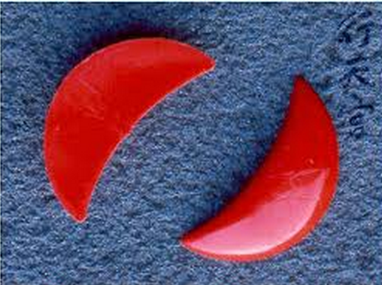
薛心想：我薛博文，民国77年农历5月26日申时出生，住在台南市新都路541号。现在有一件事情想要请教神明，云艳是一个到这里交流的学生，我觉得她不错，但是她下个月就要回大陆了，不能时常见面，这个姻缘是好的姻缘么？是的话请给我一个“圣杯”。
薛掷筊杯

Slide 8
王：（进门）不好意思，我晚来了，你在干嘛
薛：我在掷筊杯，有些事情想要问一下神明，这是我们跟神明沟通的方式
王和薛拿着签去找解签人
十
北 台
廟隍城海霞
午(首四)甲
風恬浪靜可行舟
恰是中秋月一輪
凡是不須多憂慮
福祿自有慶家門

Slide 9
解签人：风恬浪静可行舟，恰是中秋月一轮
凡是不须多忧虑，福禄自有庆家门
诗语释义:
风平浪静，自可一帆风顺，正如中秋明月，皎洁圆满。凡事不必多加牵挂，福禄自有，无须外求，待时机到来，自可喜庆临门。
先生，这是好运签诗，表示您可称心遂意，圆满达成心愿。如果你问功名，有金榜题名的希望。如果问婚姻，可得幸福圆满的生活。问疾病，可获痊愈。问诉讼，则理直得平。问迁居，则平安无事。
祝先生事事顺心
旁白：于是，博文对这段感情有了更大的信心，并决定在下周末带领云艳见过父母。

Slide 10
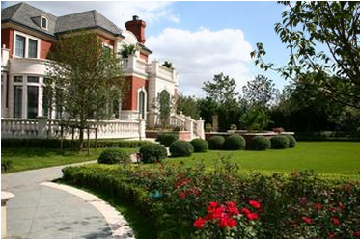
第三幕 见父母
薛挑了个黄道吉日的良辰吉时带着云艳去见在台南的父母家里吃饭

Slide 11
薛：这就是我经常跟你们提到的云艳
王：叔叔阿姨你们好，我是云艳
薛妈：（开唱）真正高兴……
王：额……阿姨，这是我带给你们的心意！
（转向薛）博文，你爸爸好眼熟啊
薛：我爸是长得有一点像月老了啦
薛妈：哎哟，太客气了，带什么礼物呢？紧来吃饭~（台语）
云艳迟疑地看着博文，博文解释说是吃饭的意思。
（餐桌上）
薛妈：你喜不喜欢吃土豆？
王：喜欢啊，土豆切丝，青椒炒土豆都不错。
Notes:
心意是保温杯、围巾

Slide 12
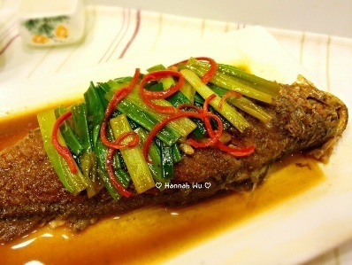
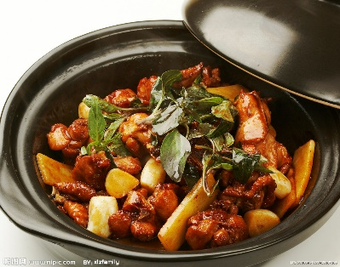
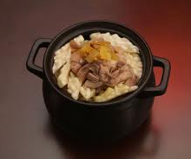
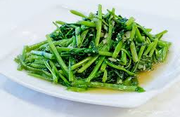
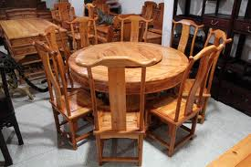
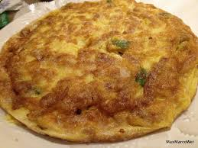
蔥燒魚
三杯雞
空心菜
鳳梨苦瓜雞
菜輔蛋

Slide 13
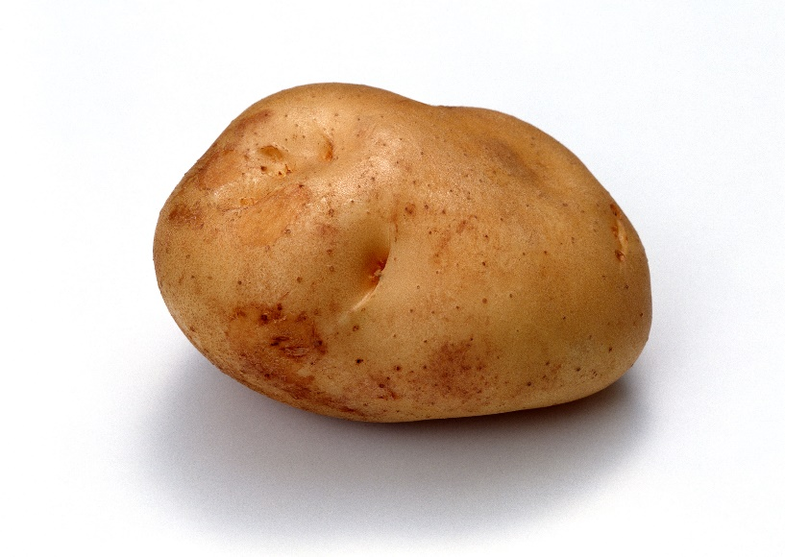
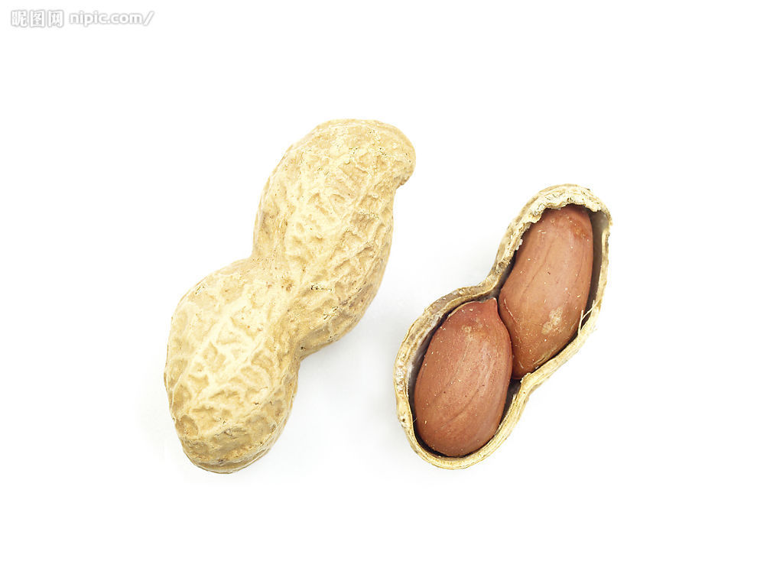
薛妈：你喜不喜欢吃土豆？
王：喜欢啊，土豆切丝，青椒炒土豆都不错。
土豆不是長這樣嗎?? 怎麼切絲
薛媽心想
云艷所指的土豆

Slide 14
薛爸：云艳，你以后怎么打算，留在台湾么？
王：我肯定是要在大陆发展的，因为我们家只有我一个孩子。
薛爸：我家虽然有两个孩子，但是我们家族事业做的很大，肯定还是要让博文来接。所以他也一定是要留在台湾发展。
薛：爸，吃饭就吃饭，干嘛要谈那么严肃的问题？
解签人乱入：虽然他们两个很相爱，但由于地域以及一些来自家庭的问题，他们的未来究竟将何去何从？欲知后事请参加上海交通大学第三届台湾留学生冬令营！

Slide 15
END
演职人员表
PPT制作 黄诗豪
旁白 黄诗豪 林依蓉
薛博文（男主） 薛博文
王云艳（女主） 王云艳
薛爸/神明 涂志坚
薛妈/美女 张齐庭
解签人 石玉山
舞者 张婉庭 涂志坚 王云艳 薛博文
其他卡斯 黄韵茹

